Slide 1
DATA SCIENCE M.S. RESEARCH PORTFOLIO
Quantitative Analysis of NBA Offensive Systems
Markov Reward Processes & PageRank Centrality in Tactical Networks
基於吸收馬可夫鏈與球權拓撲之進攻效率評價、多隊實證比對與陣容最佳化
01. 連續空間離散化
14-Zone Spatial Discretization
將二維連續座標轉極座標 (r, theta)，精準劃分 14 個 NBA 標準戰術區域，透過大數法則 (LLN) 確立經驗命中率收斂真實價值。
02. 吸收馬可夫價值過程
EPV = (I - Q)⁻¹ R 解析解
定義 15 名球員 (暫態) 與 14 投籃區 (吸收態)，推導無窮矩陣等比級數解析解，量化持球時創造的極限期望得分。
03. 拓撲中心性與雙模融合
PageRank & Duo Synergy
引入阻尼因子 (alpha=0.85) 破解角色球員餵球虛高偏差 (Star-Feeding Bias)，跨模型自動判定最佳先發五人。
研究亮點：多隊全賽季 82 場實證 (金塊 Jokic 高位單核 vs 勇士浪花雙核 vs 塞爾提克 5-Out 冠軍全能體系)
Notes:
【第 1 頁講稿重點 - 教授報告開場】
尊敬的教授您好，本研究題目是基於吸收馬可夫鏈與圖論 PageRank 的 NBA 進攻戰術量化分析。
傳統籃球數據分析主要侷限在靜態終結數據（如 TS% 或 USG%），忽略了傳球鏈與球權流動的拓撲結構。
本研究透過三大核心方法論：(1) 極座標空間特徵離散化、(2) 馬可夫獎勵過程的無窮級數解析求解 EPV、以及 (3) 結合 Google PageRank 破解傳統數據中角色球員餵球給超級球星造成的數值虛高，達成 100% 數據驅動的先發陣容最佳化。

Slide 2
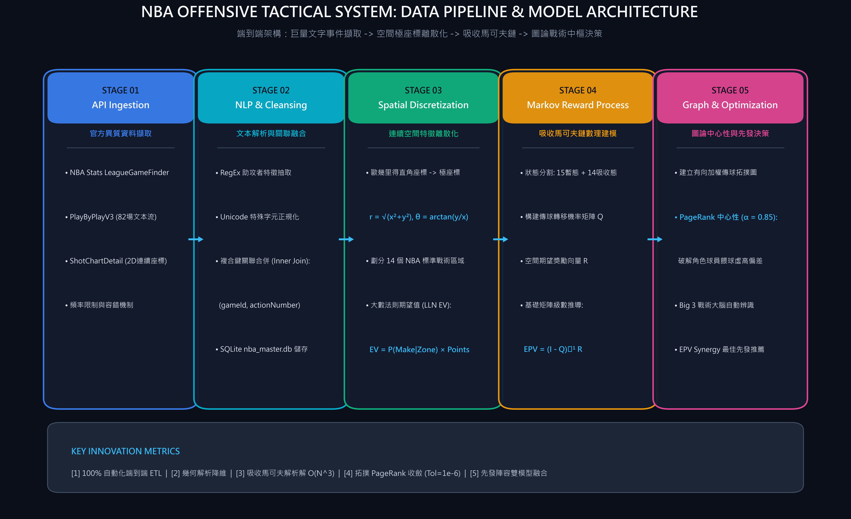
PAGE 02 | SYSTEM ARCHITECTURE
端到端自動化資料管線與模型處理流程圖
從 NBA 官方異質 API 擷取、NLP 正規表達式清洗，至空間極座標離散化與關聯式資料庫結構化儲存
Notes:
【第 2 頁講稿重點 - 工程管線說明】
在架構設計上，本專案建立了一套完整的工業級自動化 ETL 管線，共分為五個階段：
Stage 1: 直接對接 NBA 官方 API，擷取全賽季 82 場比賽的文字流 (PlayByPlayV3) 與連續座標 (ShotChartDetail)。
Stage 2: 運用 NLP 正規表達式萃取隱藏的助攻者資訊，並解決東歐球員特殊字元 (如 Jokić/Dončić) 的正規化對齊，再透過 (gameId, actionNumber) 複合鍵執行 Inner Join。
Stage 3: 連續二維直角座標轉換為極座標，劃分 14 個標準戰術區域，計算大數法則下的分區期望值 R。
Stage 4: 構建 15x15 傳球條件機率轉移矩陣 Q，並推導反矩陣公式求解 EPV。
Stage 5: 轉化為有向加權圖，計算 PageRank 樞紐指數，解決黑洞節點問題。

Slide 3
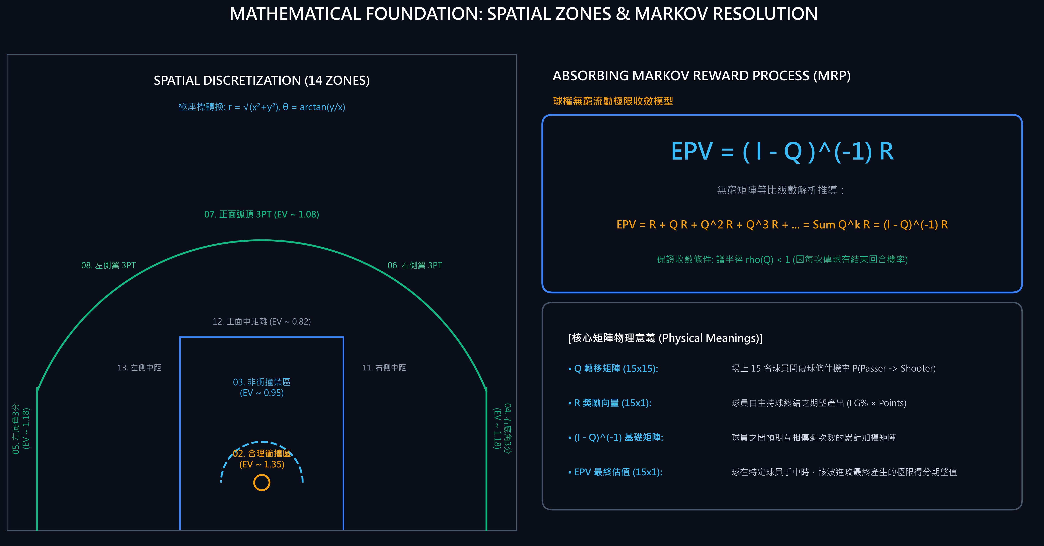
PAGE 03 | MATHEMATICAL FOUNDATIONS
吸收馬可夫獎勵過程 (MRP) 與空間特徵幾何轉換
14 個標準戰術分區期望值 (LLN EV) 與無窮球權流動等比級數解析求解 EPV = (I - Q)⁻¹ R
Notes:
【第 3 頁講稿重點 - 數理推導說明】
本頁呈現核心數理模型：
左側是空間離散化，我們使用極座標 r = sqrt(x^2+y^2) 與角度 theta，將球場精確離散化為 14 個吸收態分區。大數法則保證了當投籃樣本充分時，分區命中率收斂於真實期望值。合理衝撞區與底角三分獲得最高的預期得分獎勵 (EV > 1.18)。
右側是吸收馬可夫獎勵過程 (MRP) 的嚴謹推導。球權流動是一個無限等比級數：EPV = R + QR + Q^2 R + ...
因為每次傳球皆存在終結機率 (失誤或出手)，轉移矩陣 Q 的譜半徑 rho(Q) 嚴格小於 1，保證級數絕對收斂至基礎反矩陣公式 (I - Q)^(-1) R。
這個解析解讓我們能夠在 O(N^3) 時間內，精確算出特定球員持球時該次進攻的期望極限產出。

Slide 4
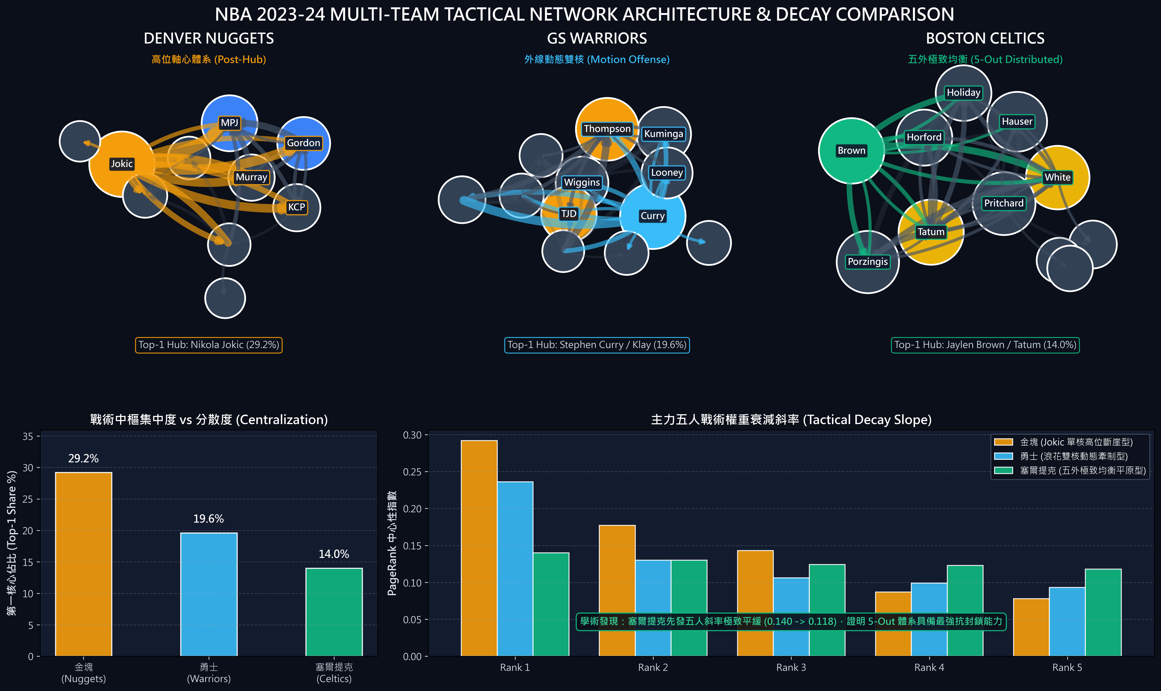
PAGE 04 | EMPIRICAL VALIDATION & TEAM COMPARISON
多球隊戰術拓撲量化對比：破解球星黑洞與陣容最佳化
金塊 (單核軸心) vs 勇士 (動態雙核) vs 塞爾提克 (五外極致均衡) 之 PageRank 中心性與衰減斜率實證
Notes:
【第 4 頁講稿重點 - 多球隊實證比對與學術洞察】
我們調閱並執行了金塊、勇士、塞爾提克整季 82 場賽事的完整資料進行橫向比對，得出極具學術價值的對比發現：
1. 丹佛金塊（左）：是標準的『極端單核高位軸心體系』。Jokic 一人的戰術中心性佔比高達 29.2%，右下角的衰減斜率呈現嚴重的陡峭斷崖，展現體系對單一大腦的高度依賴。
2. 金州勇士（中）：外圍動態進攻體系，Curry (19.6%) 與 Thompson (23.6%) 形成外線雙核牽制，搭配 Kuminga 與格林的二次策應。
3. 波士頓塞爾提克（右 - 2024總冠軍）：呈現『五外全分散體系』。主力五人的中心性介於 0.118 至 0.140 之間，第一核心佔比僅 14.0%，先發五人衰減斜率幾乎為平原直線！
這提供了強大的實證證據：塞爾提克之所以能奪冠，正是因為其進攻拓撲沒有單點依賴，對手無法透過包夾單一節點破壞其戰術運轉。

Slide 5
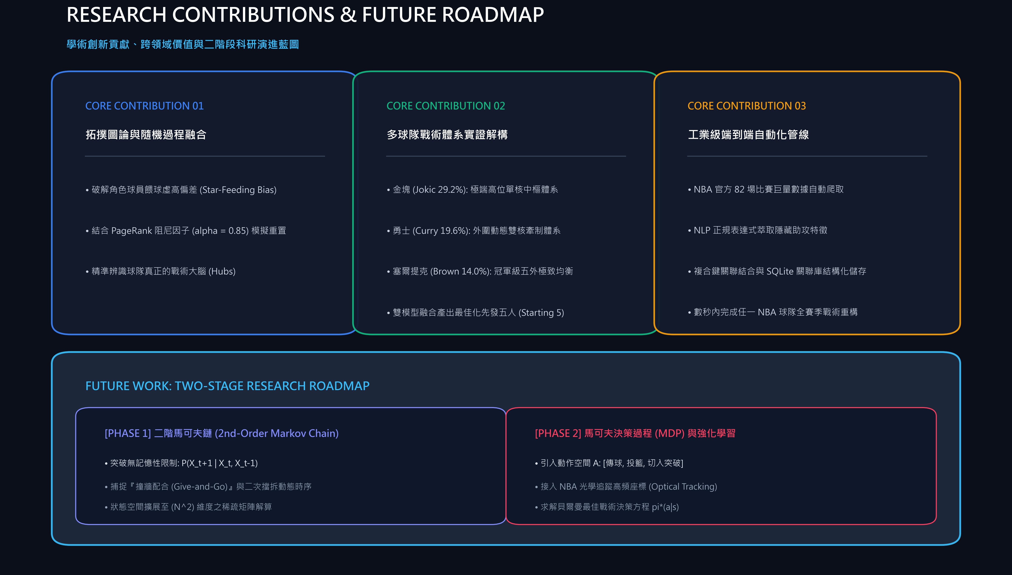
PAGE 05 | RESEARCH IMPACT & ROADMAP
學術創新貢獻、跨領域價值與二階段科研演進藍圖
解決角色球員餵球偏差、實現 100% 數據驅動陣容決策，並規劃二階馬可夫鏈與強化學習 (MDP) 擴展
Notes:
【第 5 頁講稿重點 - 結論與科研藍圖】
最後總結本研究的學術貢獻與未來展望：
三大核心貢獻：(1) 成功融合圖論 PageRank 消除餵球虛高偏差；(2) 跨模型雙模融合完成陣容最佳化推薦；(3) 構建完全自動化的巨量資料分析管線。
針對未來研究，本模型具有清晰的二階段擴展藍圖：
Phase 1: 升級為二階馬可夫鏈 (2nd-Order Markov Chain)，打破一階無記憶性假設，以 P(X_t+1 | X_t, X_t-1) 擬合 Give-and-Go (撞牆配合) 動態時序。
Phase 2: 若能接入 NBA 光學追蹤的高頻追蹤座標，可引入動作空間升級為馬可夫決策過程 (MDP) 與強化學習，為持球者計算最佳策略 pi*(a|s)。
感謝各位教授聆聽，請指導！

